Slide 1



TRƯỜNG ĐẠI HỌC KHOA HỌC TỰ NHIÊN
KHOA TOÁN – CƠ – TIN HỌC
Website quản lí bệnh viện
Nguyễn Việt Phúc - 23001547
Nguyễn Khắc Huy - 23001525

Slide 2








Giới thiệu
Xây dựng website quản lí các thành phần cơ bản trong bệnh viện: bác sĩ, bệnh nhân, thuốc, phòng bệnh và các đơn thuốc được kê.
Với 3 roles là Admin, Bác sĩ và bệnh nhân, trang web cho phép tạo, ghi, sửa, xóa các đối tượng phản ánh tương tác giữa các role này trong bệnh viện.
Tương tác giữa các roles
Kho thuốc
Thuốc
Admin
Tạo mới
Tiêu thụ
Tạo mới
Tạo mới
Tiêu thụ
Bác sĩ
Sổ khám bệnh
Bệnh nhân
Phòng/giường

Slide 3
NỘI DUNG
1
Cơ sở dữ liệu
2
Sơ đồ phân rã chức năng
3
Kĩ thuật triển khai

Slide 4
NỘI DUNG
1
Cơ sở dữ liệu
2
Sơ đồ phân rã chức năng
3
Kĩ thuật triển khai

Slide 5
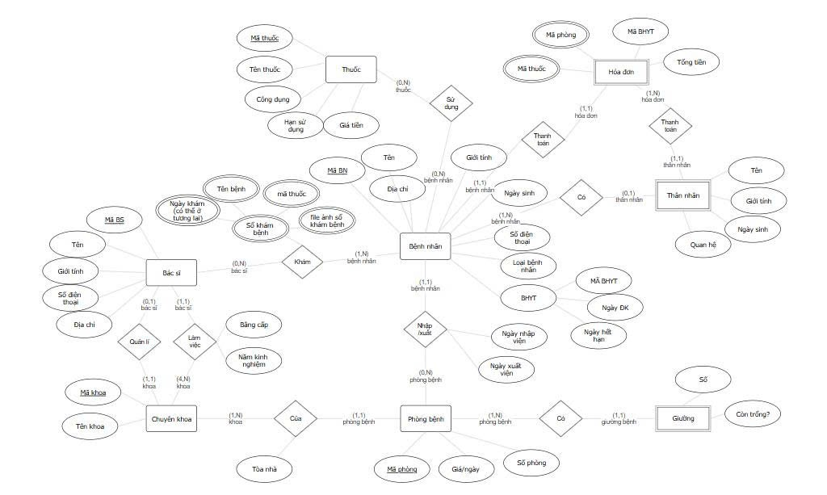
1.1 Sơ đồ quan hệ giữa các thực thể - ER
Kho thuốc
Chứa
Thuốc
Mã lô, Mã thuốc, HSD
Hóa đơn
Thanh toán
Sử dụng
Sổ khám bệnh
Bệnh nhân
Thân nhân
Có
Bác sĩ
Khám
Nhập viện
Làm việc
Của
Phòng bệnh
Có
Khoa
Giường

Slide 6
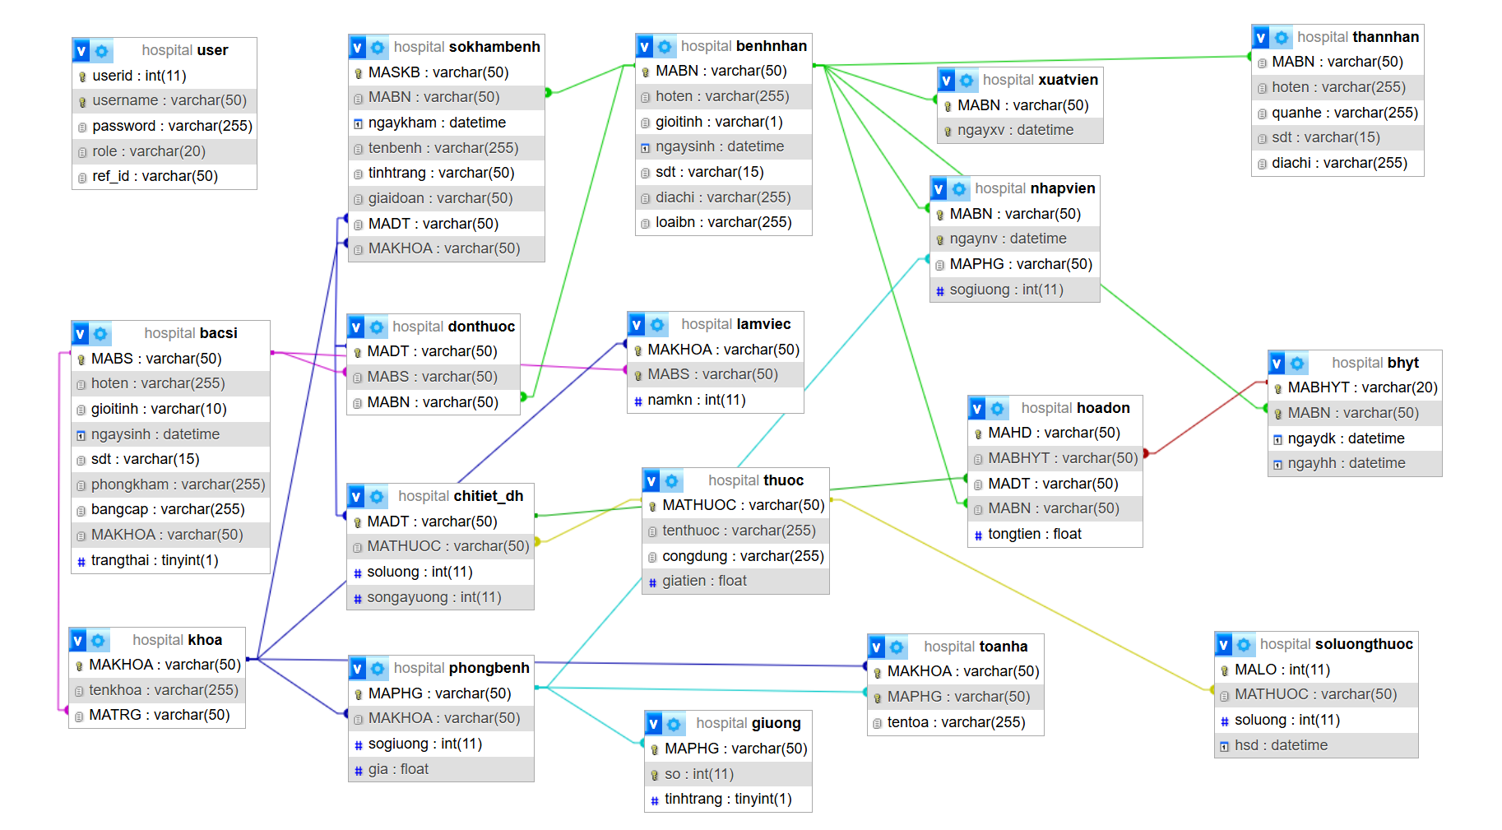
1.2 Cơ sở dữ liệu quan hệ

Slide 7
NỘI DUNG
1
Cơ sở dữ liệu
2
Sơ đồ phân rã chức năng
3
Kĩ thuật triển khai

Slide 8
2.1 Role Admin
ADMIN
Dashboard
Xem bệnh nhân
Xem bác sĩ
Xem đơn thuốc
Xem lô thuốc
Xem phòng bệnh
Số bệnh nhân nội trú
Số bác sĩ hoạt động
Số lượt khám trong ngày
Các biểu đồ phân tích
Tìm theo tên
Tìm theo tình trạng
Tìm theo khoa
Xác đơn thuốc được kê cho bn
Tìm theo tên
Tìm theo khoa
Xem các đơn thuốc đã kê
Dashboard phân tích
Thêm bác sĩ
Xem các bệnh nhân trong phòng
Tìm theo bác sĩ kê đơn
Tìm theo bệnh nhân nhận đơn
Thêm lô thuốc
Xem cảnh báo lô thuốc sắp hết
Xem cảnh báo lô thuốc sắp hết hạn

Slide 9
2.2 Role bác sĩ
Bác sĩ
Hồ sơ bác sĩ
Xem bệnh nhân của khoa
Xem các đơn thuốc của khoa
Xem các đơn thuốc đã kê
dashboard hiệu suất làm việc
Theo dõi tình trạng sức khỏe
Tìm kiếm theo trạng thái
Xem các đơn thuốc được kê cho bn
Tạo đơn thuốc cho bệnh nhân cũ
Tạo đơn thuốc cho bệnh nhân mới

Slide 10
2.3 Role bệnh nhân
Bệnh nhân
Hồ sơ bệnh nhân
Các đơn thuốc được kê
Đăng kí BHYT
Đăng kí thân nhân
Đổi mật khẩu

Slide 11
NỘI DUNG
1
Cơ sở dữ liệu
2
Sơ đồ phân rã chức năng
3
Kĩ thuật triển khai

Slide 12
3.1 Kiến trúc ORM
App
Frontend
Backend
Template
Static
Base
Extending files…
Css
Js
Img
Api
Models
Repositories
Services
Auth
User
Admin
Doctor
Patient
Patient
Doctor
Room
Medicine
….
Patient_repo
Doctor_repo
…..
Admin
Dashboard
Inventory
Staffs
….

Slide 13
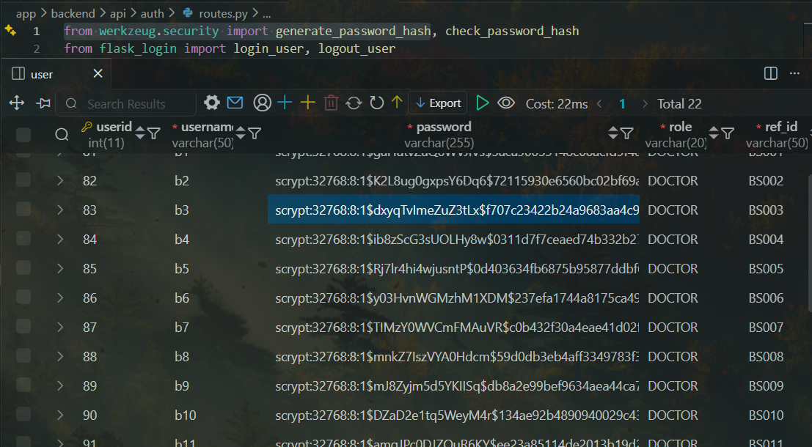
3.2 Một vài kĩ thuật khác
Quản lí phiên đăng nhập : flask_login, cookie.
Lazy loading áp dụng cho trang dashboard của Admin
Mã hóa mật khẩu : Sử dụng thuật toán scrypt chống brute-force bằng GPU.

Slide 14
Cảm ơn thầy đã lắng nghe!
Nguyễn Việt Phúc, Nguyễn Khắc Huy – K68A5

